Slide 1
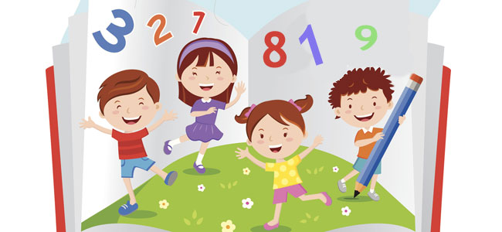
COLEGIO HERMANOS CARRERA
RANCAGUA
Los Números
Curso: Kínder
Educadora: Sylvana Lobos

Slide 2
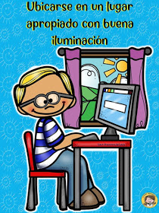
Normas Clases Virtuales
Kínder.

Slide 3
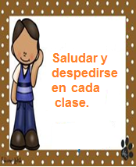
Normas Clases Virtuales
Kínder.

Slide 4
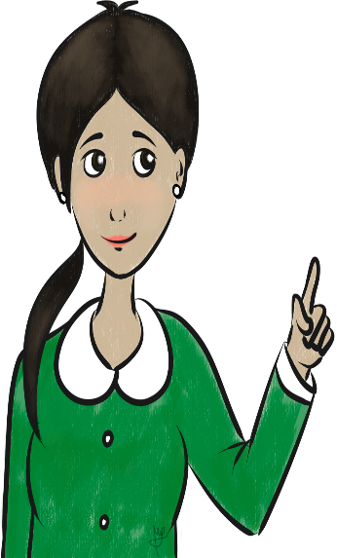
Ruta de Aprendizaje
¿Qué voy a aprender?
Reconocer los números.
¿Cómo lo voy a aprender?
Observando video de los números, graficando cada uno de ellos en la recta numérica.
¿Para qué lo voy aprender?
Identificar los números del 11 al 20.

Slide 5
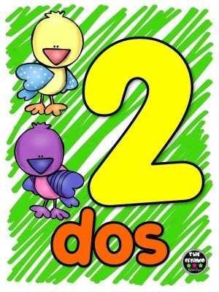
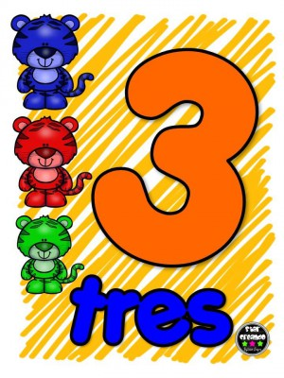
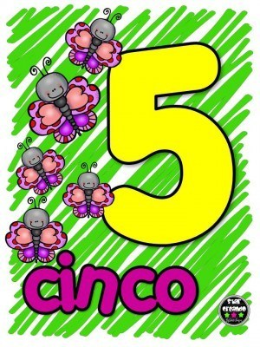
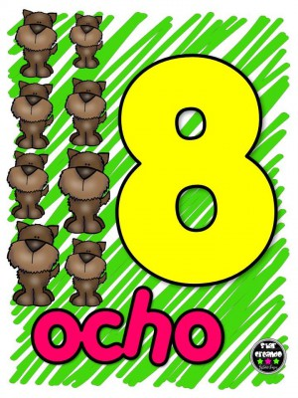
Los números

Slide 6
Recta numérica

Slide 7
Recta numérica

Slide 8
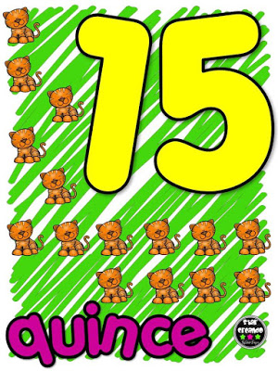
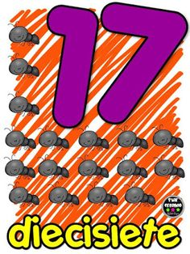
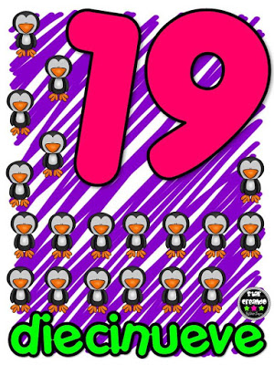
Los números

Slide 9
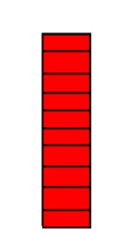
Número 10
unidad

Slide 10
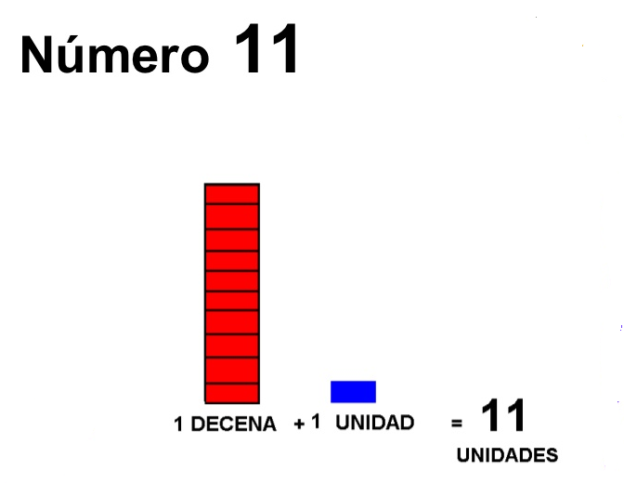

Slide 11
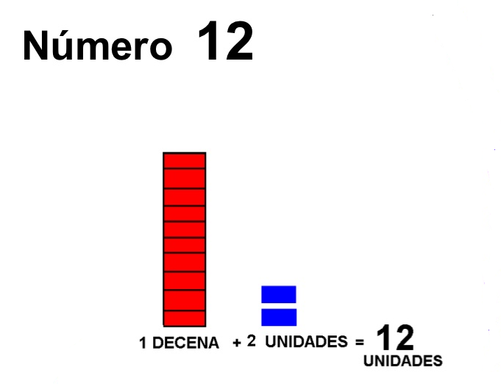

Slide 12
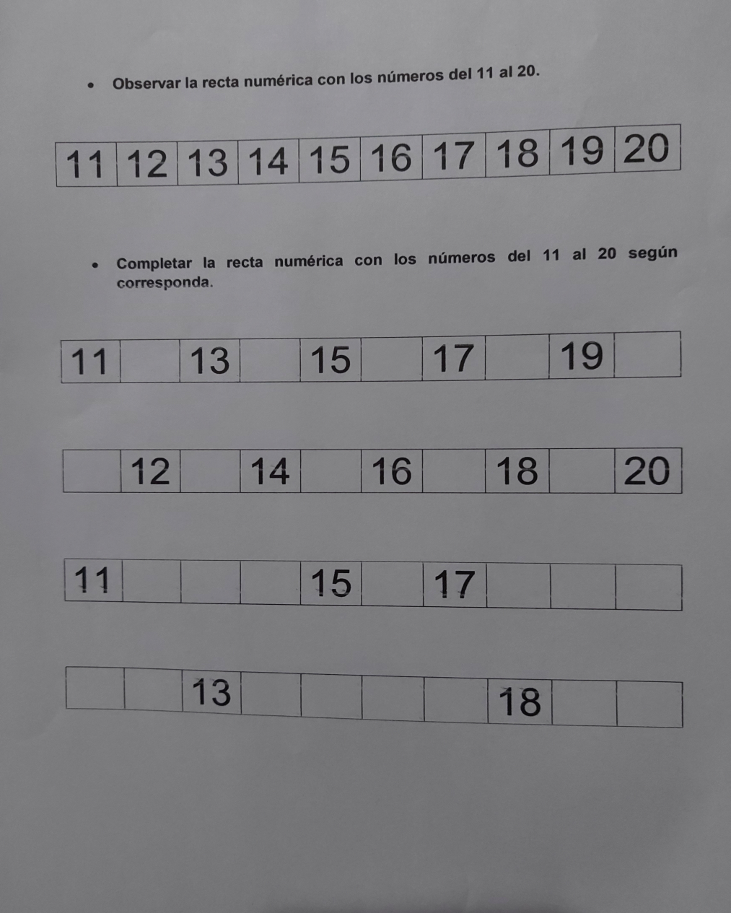
Guía Pensamiento Matemático

Slide 13
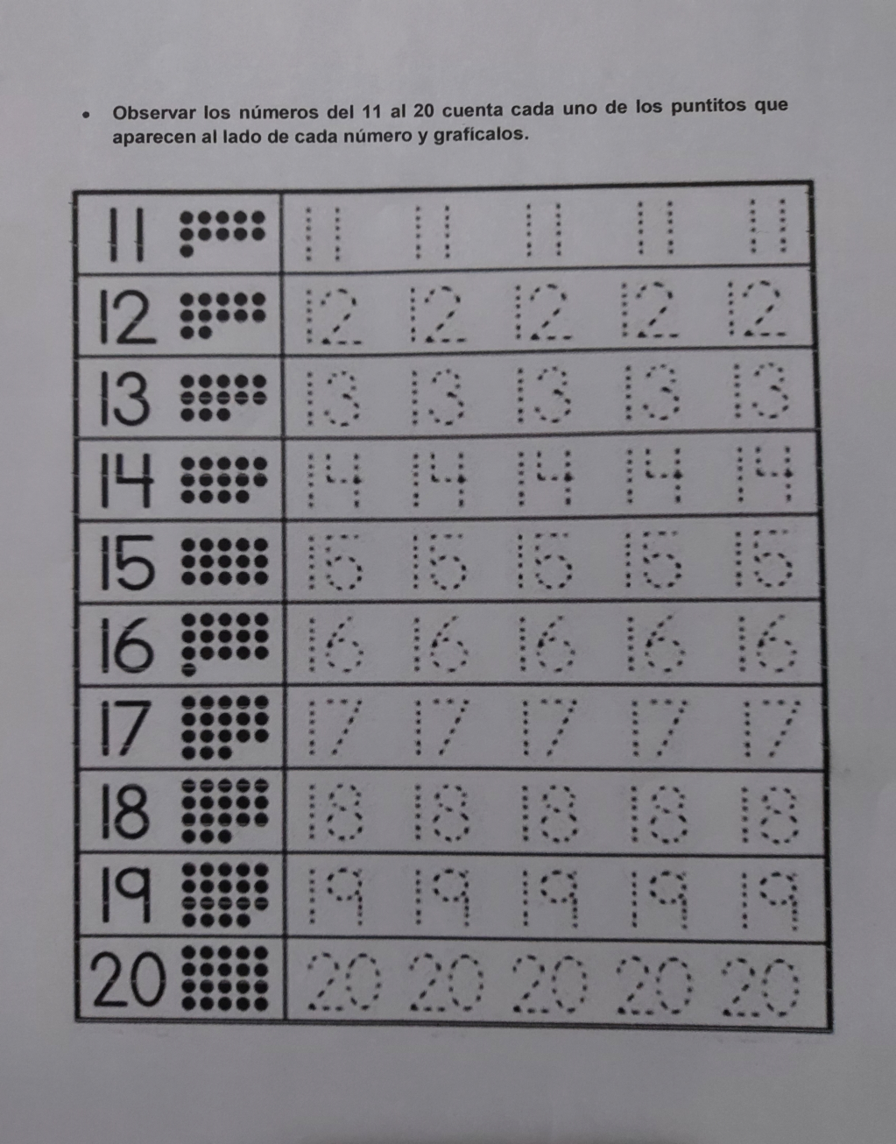
Guía Pensamiento Matemático

Slide 14
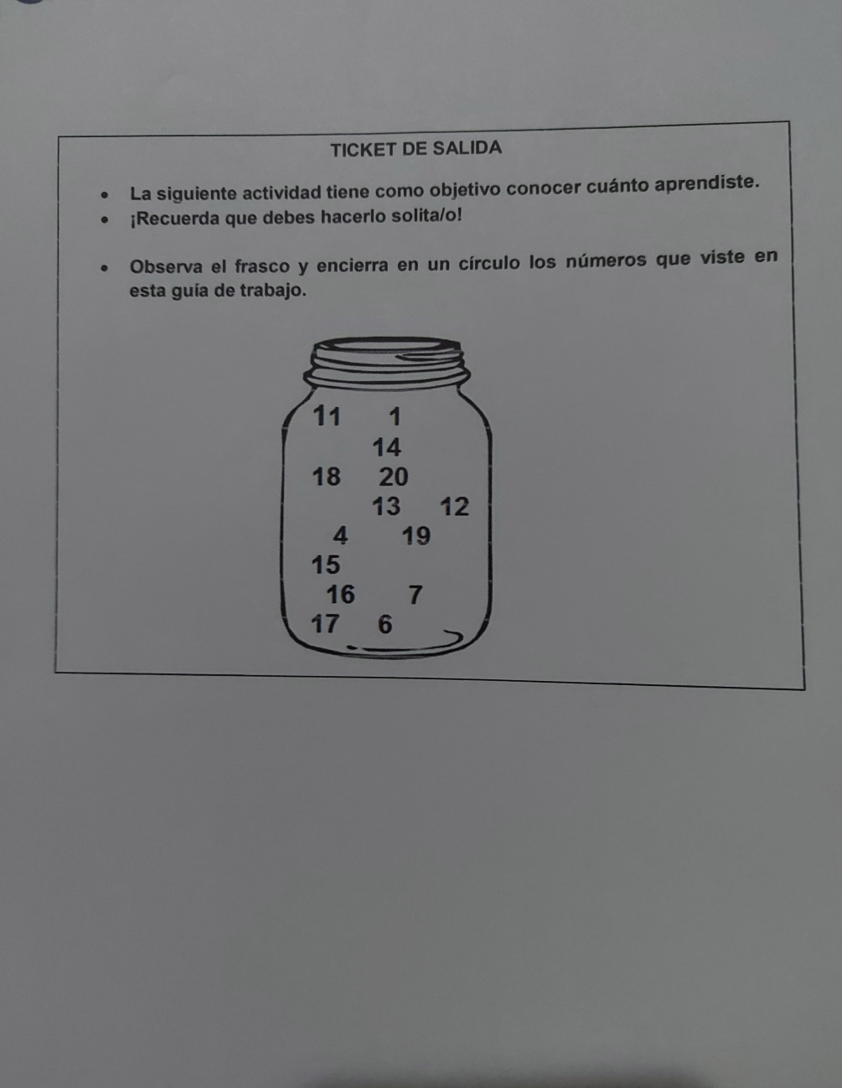
Guía Pensamiento Matemático

Slide 15
¡Felicidades por participar!
¡Nos vemos en la siguiente clase!

